Slide 1
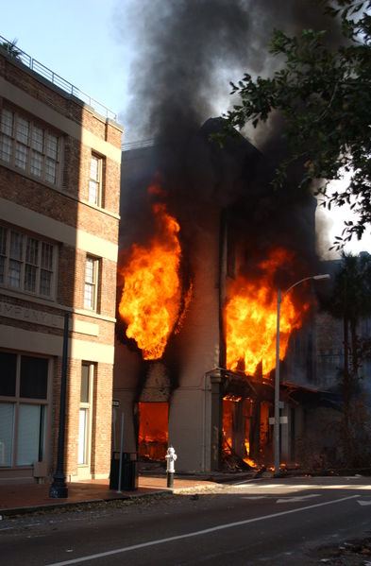
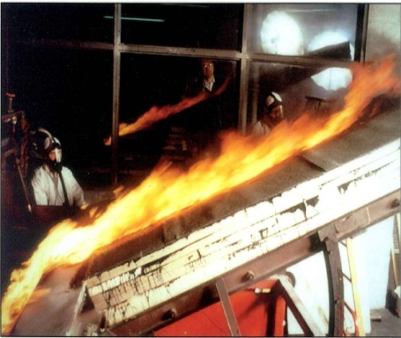
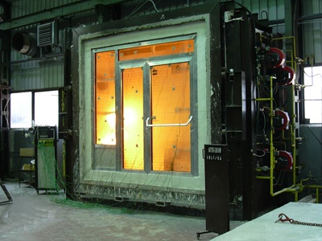


DIPLOMA:
DISEÑO CONTRA INCENDIOS
Universidad de Chile
JULIO 2014
Módulo 1: INTRODUCCIÓN
MIGUEL ÁNGEL PÉREZ ARIAS
Ingeniero Civil Mecánico, Universidad de Chile.
MSc Structural and Fire Safety Engineering, University of Edinburgh, UK.
Contacto: miguel.perez@idiem.cl
Fono: 2978 07 61

Slide 2
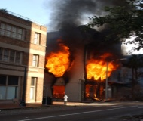


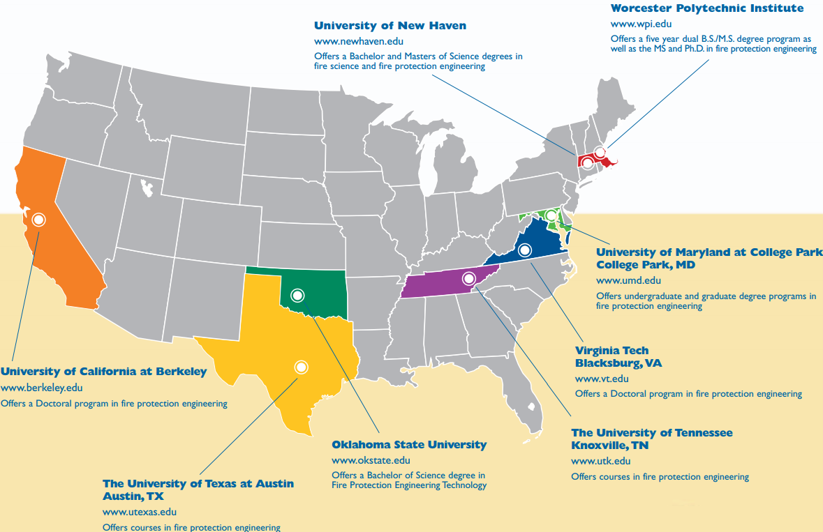
INTRODUCCIÓN
CURSO
TÓPICO: Formación
2

Slide 3


INTRODUCCIÓN
CURSO
TÓPICO: Formación
3

Slide 4
INTRODUCCIÓN
CURSO
FORMACIÓN
  Otros
    Ghent, Bélgica
    Barcelona, España
    Pontificia Comillas, España
    Alcalá, España
    Coimbra, Portugal
    Postgrado: Especialista en Seguridad Contra Incendio en la Edificación (Argentina)
TÓPICO: Formación
4

Slide 5
INTRODUCCIÓN
CURSO
FORMACIÓN
  Cursos NFPA
    Enginzone
    Certificación CEPI (Especialistas)
  Curso pregrado
    CI57B Diseño de Edificios Contra Incendios (Universidad de Chile)
TÓPICO: Formación
5

Slide 6


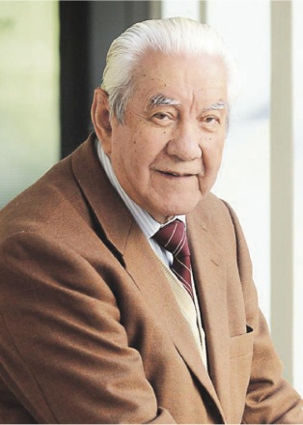
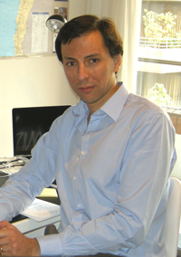


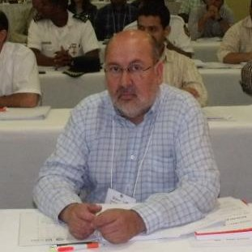
INTRODUCCIÓN
CURSO
Cuerpo Docente
  Miguel Bustamante
  Juan Carlos Elicer
  Gabriel Rodríguez
  Pedro Reszka
  Mario Wagner
  Marcial Salaverry
  Fernando Medina
  Alejandro Ramírez
TÓPICO: Formación
6

Slide 7
INTRODUCCIÓN
CURSO
Alumnos
TÓPICO: Formación
7

Slide 8

INTRODUCCIÓN
CURSO
Objetivos
  Visión integral, actualizada y detallada
  Identificar los conceptos claves de la problemática, seguridad de las personas, normativa aplicable, estado del arte, herramientas disponibles.
TÓPICO: Objetivos del curso
8

Slide 9
INTRODUCCIÓN
CURSO
Diseño contra incendios
  Vida de las personas
  Reducir riesgo de incendio
  Reducir propagación
  Facilitar extinción
TÓPICO: Objetivos del curso
9

Slide 10
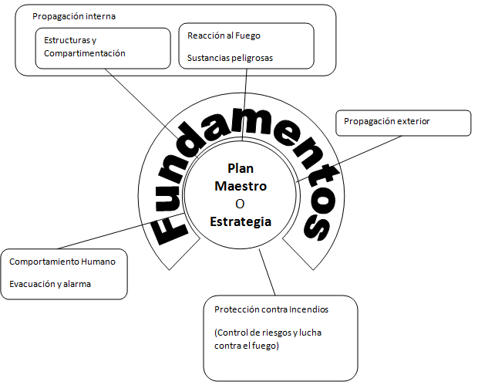
INTRODUCCIÓN
CURSO
Estructura general
TÓPICO: Objetivos del curso
10

Slide 11
INTRODUCCIÓN
CURSO
Estrategia
CONTENIDO, MATERIALES
COMPARTIMENTACIÓN
DETECCIÓN
EVACUACIÓN
RF ESTRUCTURA
CONTROL DE HUMOS
SIST. EXTINCIÓN
Consecuencias
Consecuencias
Consecuencias
Incendio
Incendio
Incendio
Consecuencias
TÓPICO: Objetivos del curso
11

Slide 12
INTRODUCCIÓN
CURSO
Estrategia
CONTENIDO, MATERIALES
COMPARTIMENTACIÓN
DETECCIÓN
EVACUACIÓN
RF ESTRUCTURA
CONTROL DE HUMOS
SIST. EXTINCIÓN
Incendio
Consecuencias
TÓPICO: Objetivos del curso
12

Slide 13
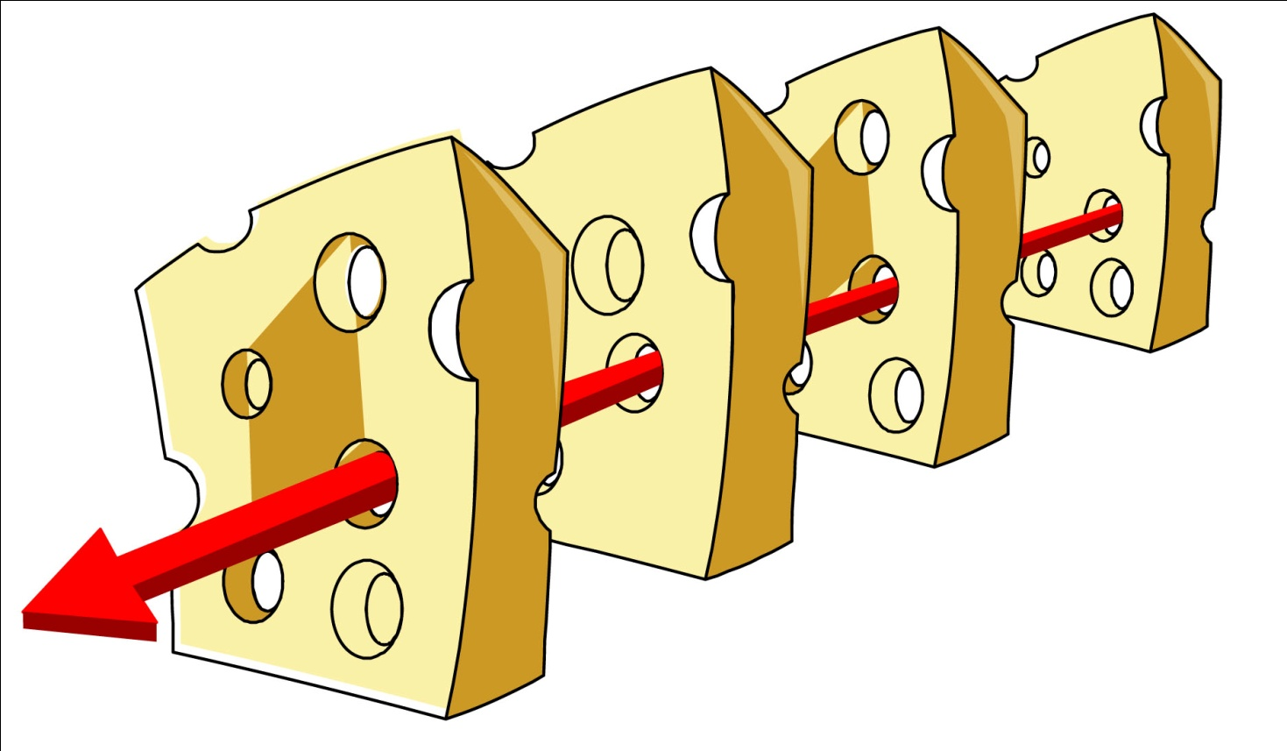
INTRODUCCIÓN
CURSO
Modelo del queso Suizo
Incendio
Catástrofe
TÓPICO: Objetivos del curso
13

Slide 14
INTRODUCCIÓN
CURSO
Estrategia
50% 50% 50% 50% 50% 50% 50%
CONTENIDO, MATERIALES
COMPARTIMENTACIÓN
DETECCIÓN
EVACUACIÓN
RF ESTRUCTURA
CONTROL DE HUMOS
SIST. EXTINCIÓN
0,78%
Incendio
RIESGO
TÓPICO: Objetivos del curso
14

Slide 15
INTRODUCCIÓN
CURSO
Estrategia
75% 75% 75% 75% 75% 75% 75%
CONTENIDO, MATERIALES
COMPARTIMENTACIÓN
DETECCIÓN
EVACUACIÓN
RF ESTRUCTURA
CONTROL DE HUMOS
SIST. EXTINCIÓN
50%
13,3%
Incendio
RIESGO
1600%
TÓPICO: Objetivos del curso
15

Slide 16
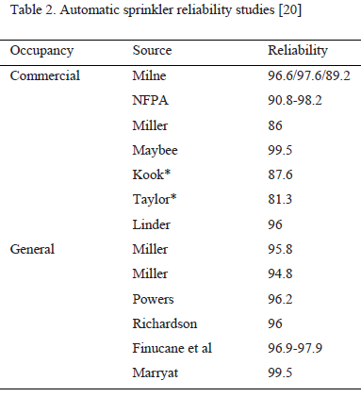
INTRODUCCIÓN
CURSO
TÓPICO: Introducción
16

Slide 17
INTRODUCCIÓN
CURSO
Herramientas
  Legislación, Reglamentación
  Normas técnicas
    NFPA, ASTM, BS, UNE, EN, Directiva Europea
  Fundamentos científicos
    Combustión, transferencia de calor, inflamabilidad, ignición, incendios en compartimentos, etc.
  Métodos de cálculos y herramientas de simulación
TÓPICO: Introducción
17

Slide 18
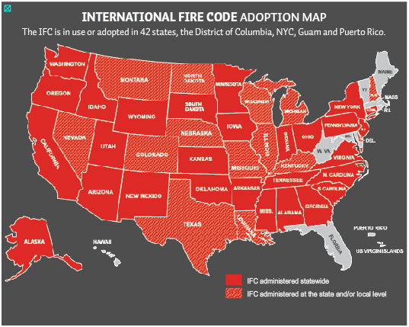
INTRODUCCIÓN
CURSO
Normas
  International Fire Code v/s NFPA 1
TÓPICO: Introducción
18

Slide 19
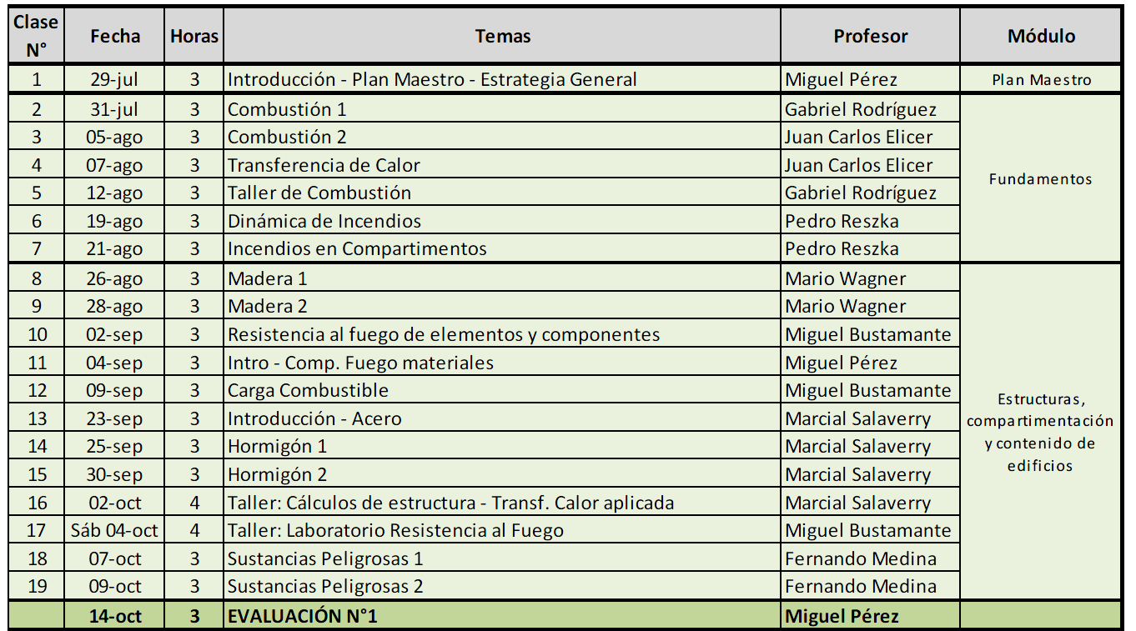
INTRODUCCIÓN
CURSO
DIPLOMA
14 ago, 11 sept, 16 sept, sin clases
TÓPICO: Introducción
19

Slide 20
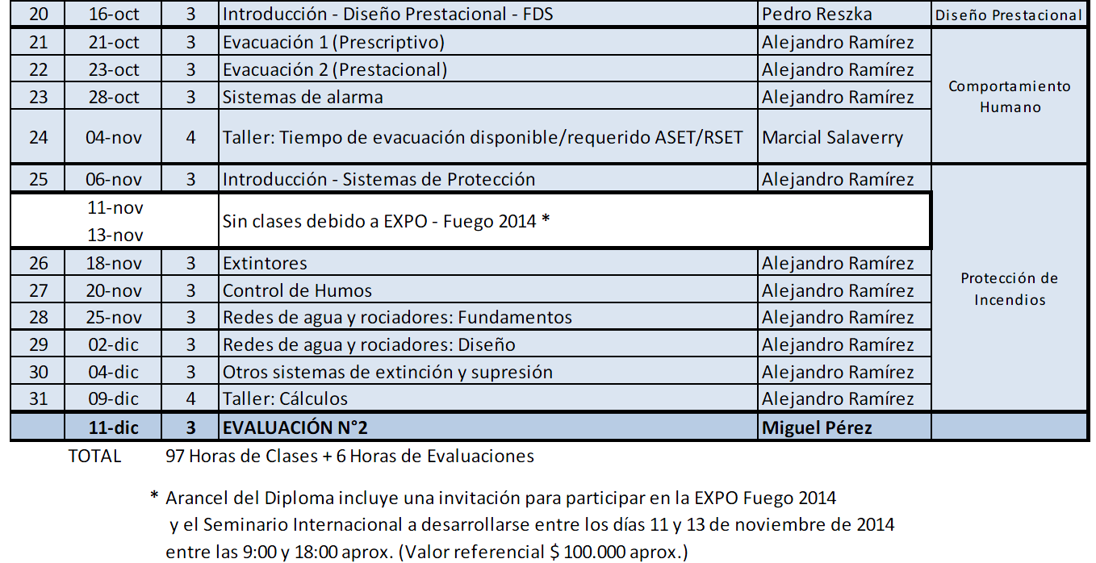
INTRODUCCIÓN
CURSO
DIPLOMA
30 oct, 27 nov, sin clases
TÓPICO: Introducción
20

Slide 21
INTRODUCCIÓN
CURSO
EXPO – FUEGO 2014
Desarrollo de la Protección Activa Contra Incendios en Chile.
Fortalezas, Debilidades y Futuro de la Legislación Chilena.
Adopción de Normas NFPA en Países Latinoamericanos.
Los Requisitos más Importantes para la Protección Contra Incendio bajo NFPA 1 y NFPA 101
Evaluación Cuantitativo de Riesgos y Arbol de Decisiones Para la Seguridad Contra Incendio NFPA 550 y 551
Comportamiento Humano en Incendios.
Uso de Herramientas de Simulación en la ingeniería Contra Incendios.
Uso de la Compartimentación Como Estrategia General Básica.
Uso de Técnicas de Protección Contra Incendios Pasiva: Uso y Evaluación
Detección Temprana de Humo para Locaciones Complejas de acuerdo con NFPA 72, 75 y 76
NFPA 92: Manejo de Humos y Presurización de Escaleras
Rociadores Automaticos Errores Comunes en su Instalacion y Como Cumplir con los Requerimientos de NFPA 13
Pruebas de Aceptación Inicial en las Bombas Listadas de Sistemas Contra Incendios segun NFPA 20
Inspección y Mantenimiento de Sistemas de Agua Contra Incendios según NFPA 25
Protección Sismica de Tuberias Contra Incendios
Audibilidad vs. Inteligibilidad de los Sistemas de Alarmas Contra Incendios
Comisionamiento y Puesta en Marcha de Sistemas de Protección Contra Incendios Bajo NFPA 3
Códigos y el Papel de Organismos de Tercera Parte
TÓPICO: Introducción
21

Slide 22
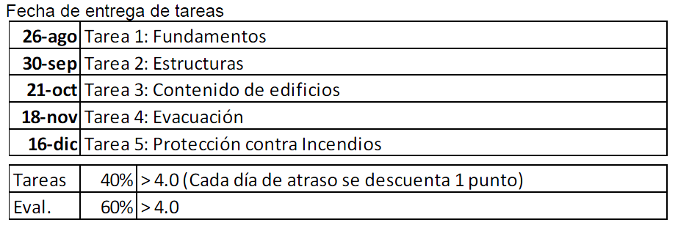
INTRODUCCIÓN
CURSO
DIPLOMA
TÓPICO: Introducción
22

Slide 23
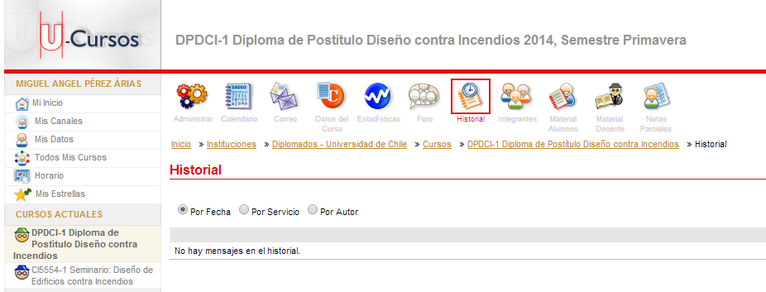
INTRODUCCIÓN
CURSO
DIPLOMA
TÓPICO: Introducción
23

Slide 24
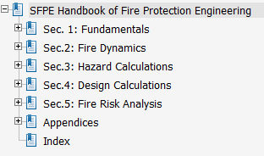
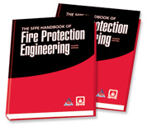
INTRODUCCIÓN
CURSO
BIBLIOGRAFÍA
  SFPE Handbook – Tercera Edición 2002
TÓPICO: Introducción
24

Slide 25
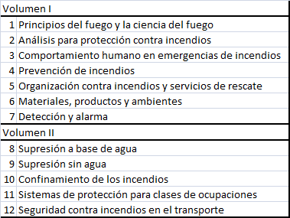
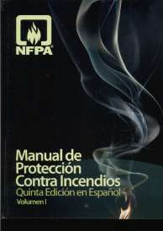
INTRODUCCIÓN
CURSO
BIBLIOGRAFÍA
  Manual Protección Contra Incendios – NFPA 5ª ed. 2009
TÓPICO: Introducción
25

Slide 26
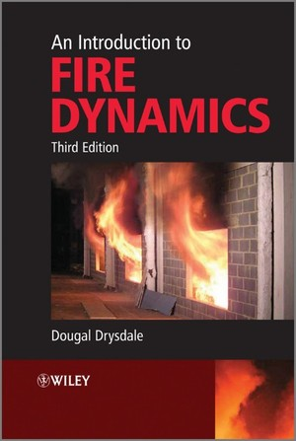
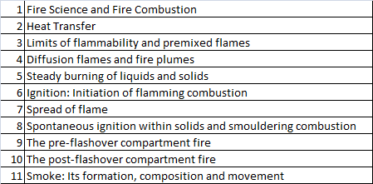
INTRODUCCIÓN
CURSO
BIBLIOGRAFÍA
  An Introduction to Fire Dynamics - Drysdale 2000
TÓPICO: Introducción
26

Slide 27
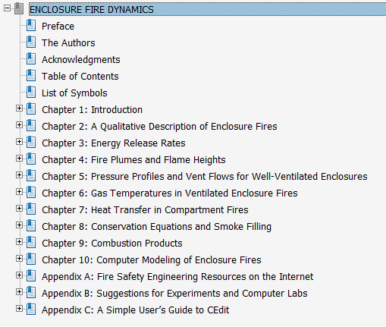
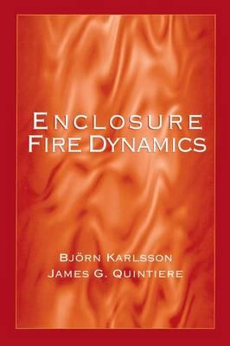
INTRODUCCIÓN
CURSO
BIBLIOGRAFÍA
  Enclosure Fire Dynamics – Karlsson – Quintiere 2000
TÓPICO: Introducción
27

Slide 28
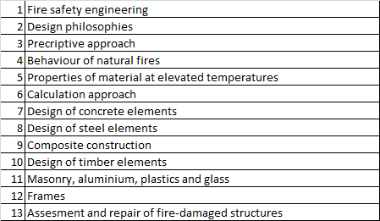
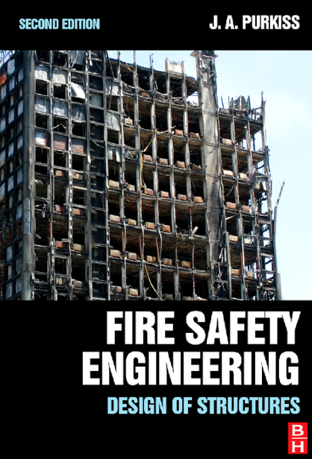
INTRODUCCIÓN
CURSO
BIBLIOGRAFÍA
  Fire Safety Engineering, Design of structures – Purkiss 2007
TÓPICO: Introducción
28

Slide 29
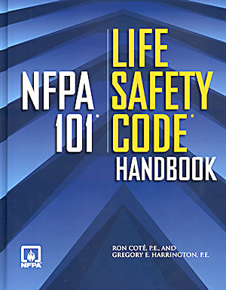
INTRODUCCIÓN
CURSO
BIBLIOGRAFÍA
  Life Safety Code Handbook - NFPA 101 - 2010
TÓPICO: Introducción
29

Slide 30
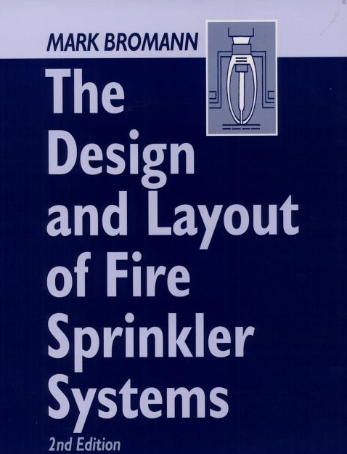
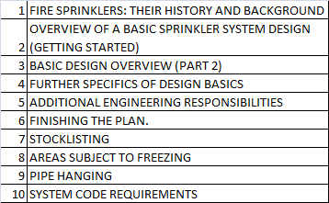
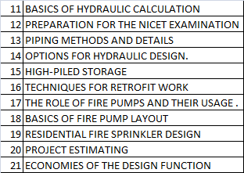
INTRODUCCIÓN
CURSO
BIBLIOGRAFÍA
  The design and layout of fire sprinkler systems – Bromann 2001
TÓPICO: Introducción
30

Slide 31
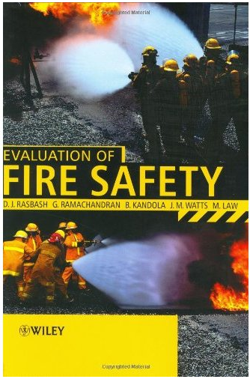
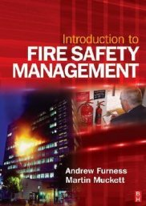
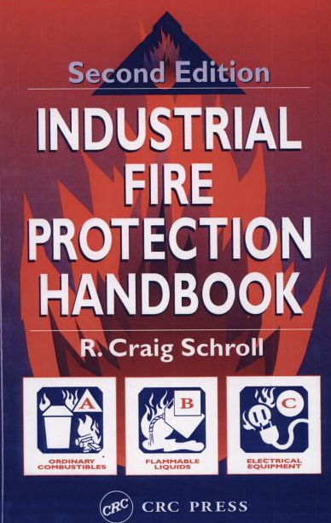
INTRODUCCIÓN
CURSO
BIBLIOGRAFÍA
TÓPICO: Introducción
31

